Slide 1

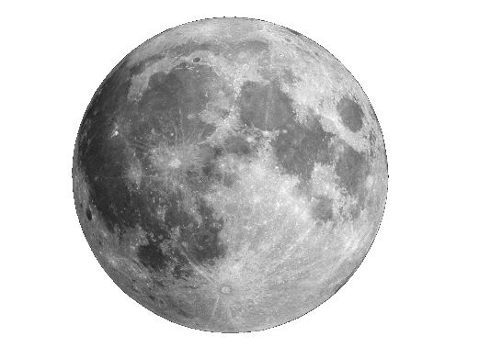
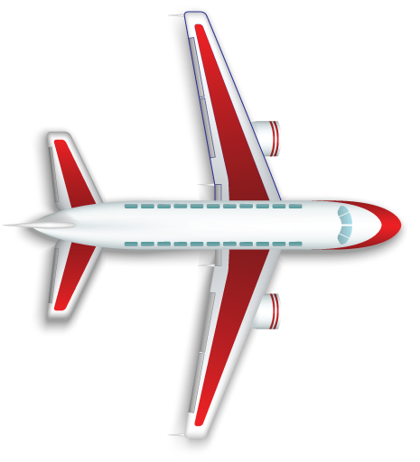
আজকের ক্লাসে সবাইকে স্বাগত

Slide 2
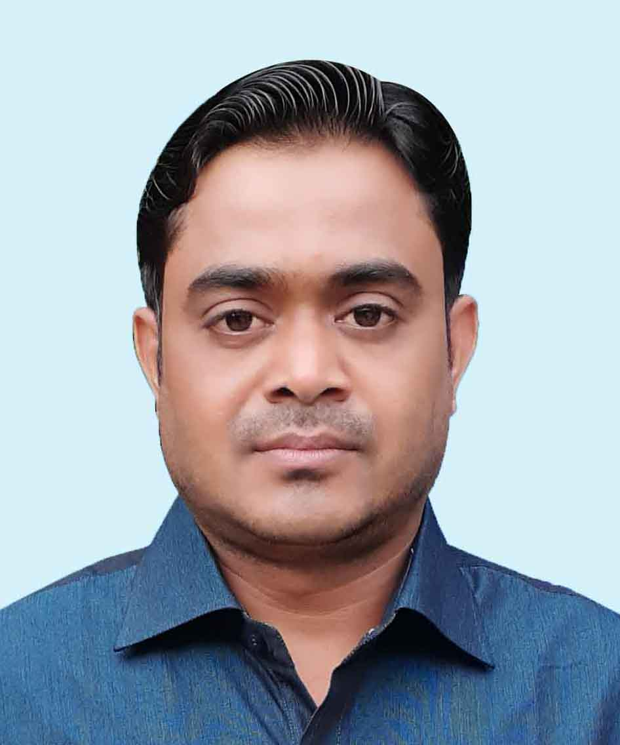
আবু হাসান
সহকারি শিক্ষক
বিজবাগ সরকারি প্রাথমিক বিদ্যালয়।
সেনবাগ, নোয়াখালী।
Email: mdabuhasan47@gmail.com
মোবইল নং: 01672017410

Slide 3



পাঠ পরিচিতি
শ্রেণিঃ প্রথম
বিষয়ঃ বাংলা
পাঠ-৬ আমরা কী কী করি।
সময়ঃ ৪০ মিনিট

Slide 4
আবেগ সৃষ্টি
নিজের হাতে কাজ করো
কাজ তো ঘৃণার নয়
কাজের মাঝে হয় মানুষের
সত্য পরিচয়।
কাজকে ঘৃণা করে যারা
সুনাম কভু পায় না তারা। (২)
কাজ করে তাই অনেক মানুষ,
নামি দামি হয়।
খোদার হাবিব মোদের নবি
কাজ করে নিজ হাতে
শ্রমের মর্যাদা দিতেন সন্দেহ নেই তাতে।।
মানুষ তো অমর ভবে
কাজটা শুধুই বেঁচে রবে।
কাজের মাঝে মরেও
অমর জগৎময়।।

Slide 5
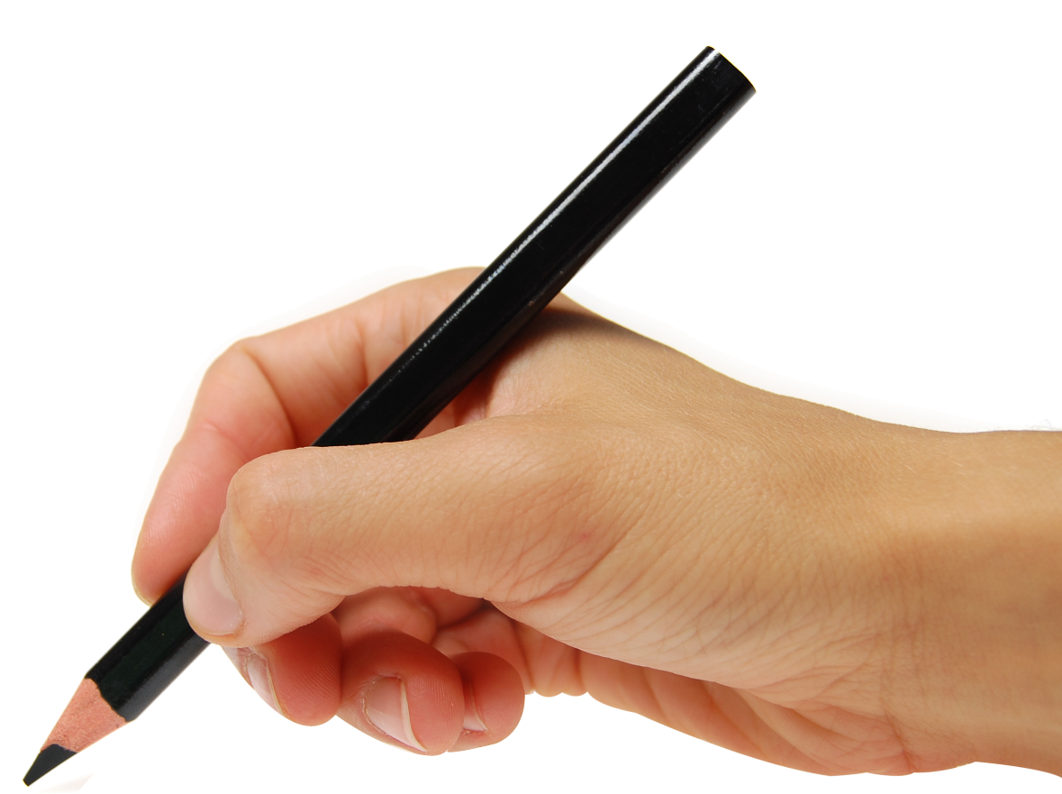
পূর্ব পাঠের আলোচনা
কীভাবে পেনসিল ধরতে হয়,
কে কে পেনসিল ধরে দেখাতে চাও ?

Slide 6
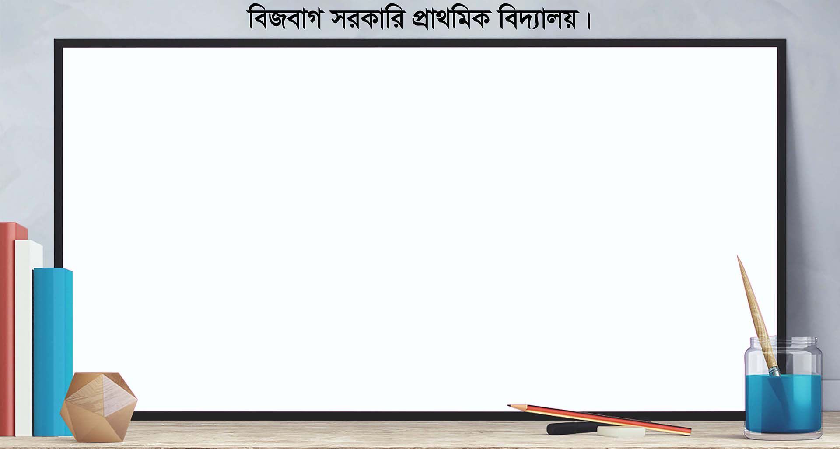
আজকের পাঠ
আমরা কী কী করি।

Slide 7
শিখনফলঃ
এ পাঠ শেষে শিক্ষার্থীরা-----------------------
২.১.১ সহজ প্রশ্ন শুনে জবাব/ উত্তর দিতে পারবে।
৩.১.১ চিত্র বা ছবি সম্বলিত বর্ণনা শুনে নিজের মতো করে বলতে পারবে।
৫.২.২ সরল বাক্য স্পষ্ট ও শুদ্ধভাবে বলতে পরবে।
৭.১.১ চিত্র / ছবি / ভিডিও সংশ্লিষ্ট প্রশ্নের উত্তর দিতে পারবে।

Slide 8
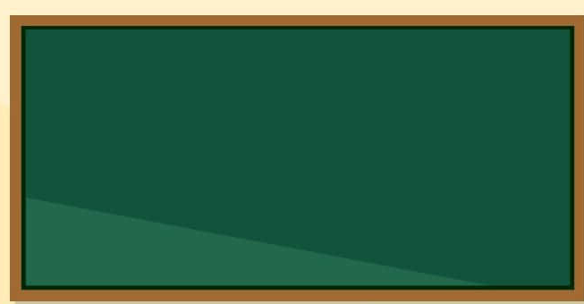
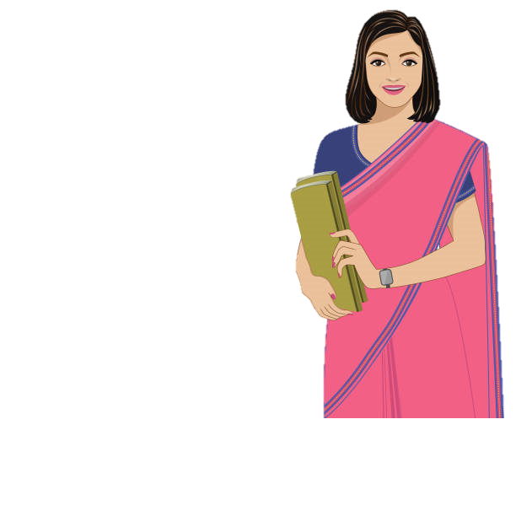
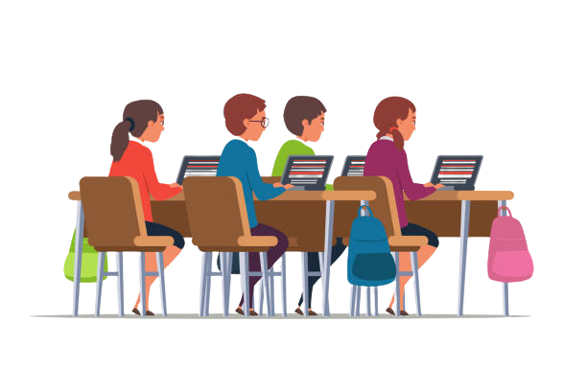
আজ তোমরা কখন ঘুম থেকে উঠেছ?
ভোরে ঘুম থেকে উঠার
পর কী কী কাজ করেছো?
খুব ভোরে আপা
নাস্তা করেছি, ব্রাস করেছি

Slide 9
জানো শিক্ষার্থী বন্ধুরা সারাদিনে আমি কী কী কাজ করি।
স্কুলে
আসি
ক্লাস
নিই
স্কুলের
জন্য তৈরি
হই
রান্না
করি
নিজে
পড়ি
ব্রাস করি
টিভি
দেখি
নাস্তা করি
ঘুমাতে
যাই
প্রার্থনা করি

Slide 10

একক
কাজ
আজ স্কুলে আসার আগে বাড়িতে কী কী করেছো

Slide 11
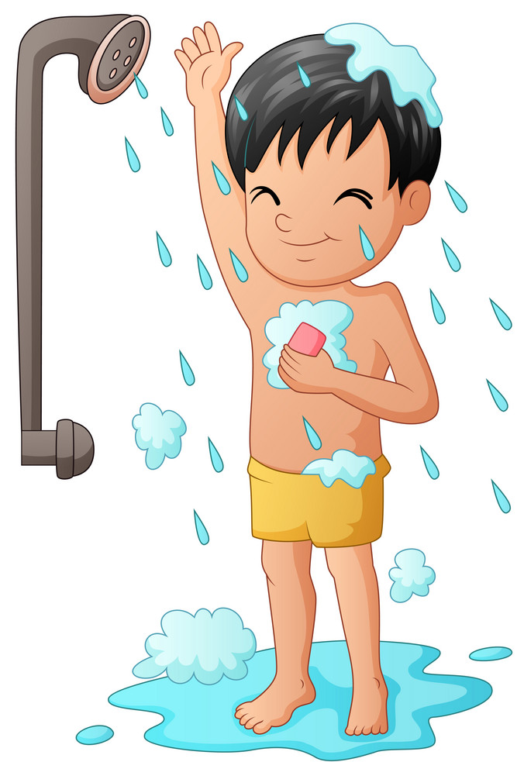
ছবিটি মনোযোগ সহকারে দেখো।
এটা কিসের ছবি?
গোসলের।

Slide 12
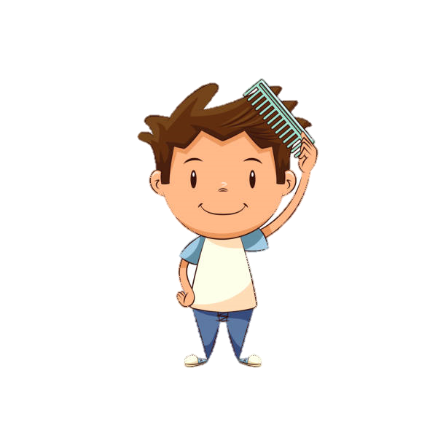
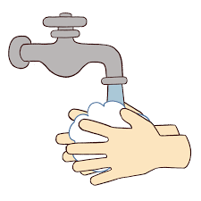
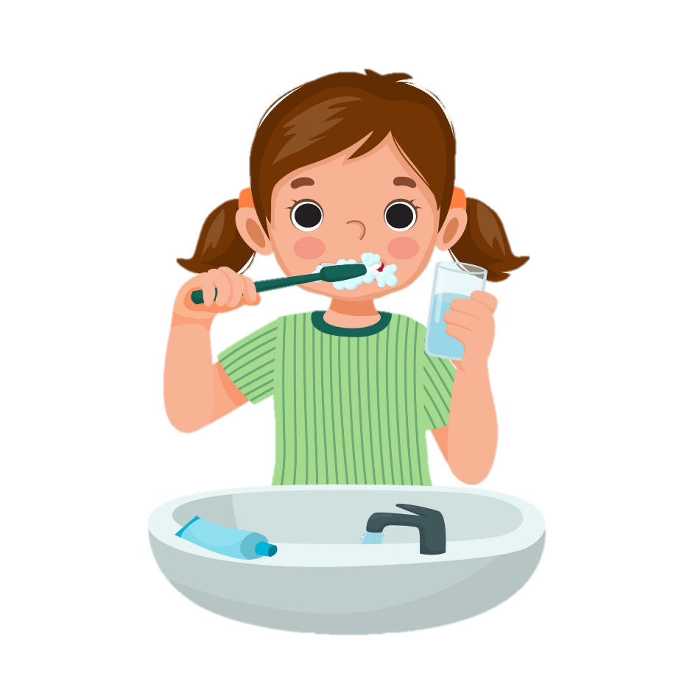
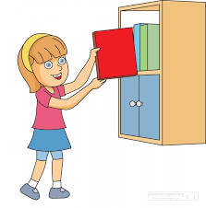
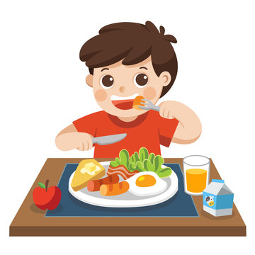
ছবিটি মনোযোগ সহকারে দেখো।
এটা কিসের ছবি?
এটা কিসের ছবি?
এটা কিসের ছবি?
এটা কিসের ছবি?
হাত ধোয়ার
এটা কিসের ছবি?
বই গোছানোর
চুল আঁচড়ানোর।
দাঁত মাজার
খাবার খাওয়ার

Slide 13
ছবিটি মনোযোগ সহকারে দেখো।
এটা কিসের ছবি?
এটা কিসের ছবি?
এটা কিসের ছবি?
হাত ধোয়ার
এটা কিসের ছবি?
বই গোছানোর
চুল আঁচড়ানোর।
খাবার খাওয়ার

Slide 14
ছবিটি মনোযোগ সহকারে দেখো।
এটা কিসের ছবি?
এটা কিসের ছবি?
এটা কিসের ছবি?
চুল আঁচড়ানোর।
বই গোছানোর
খাবার খাওয়ার

Slide 15
ছবিটি মনোযোগ সহকারে দেখো।
এটা কিসের ছবি?
এটা কিসের ছবি?
চুল আঁচড়ানোর।
খাবার খাওয়ার

Slide 16
ছবিটি মনোযোগ সহকারে দেখো।
এটা কিসের ছবি?
খাবার খাওয়ার

Slide 17

এসো পাঠ্য বইয়ের ৮ পৃষ্ঠা খুলি।

Slide 18
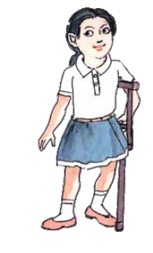
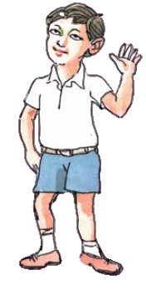
আমরা কী কী করি।
গোসল
করি
খাবার
খাই
হাত মুখ
ধুই
দাঁত
মাজি
চুল
আঁচড়াই
বই
গোছাই
খেলনা
গোছাই

Slide 19
জোড়ায়
কাজ
তোমার বন্ধু বাড়িতে কী কী কাজ করে তুমি বলবে।
আর তুমি কী কী কাজ কর তা তোমার বন্ধু বলবে

Slide 20

মূল্যায়ন
মূল্যয়ন নির্দেশক-৭
ক্ষেত্র | নির্দেশক
জ্ঞান | সহজ প্রশ্নের উত্তর বলতে পেরেছে।
 | চিত্র / ছবি / ভিডিও সংশ্লিষ্ট প্রশ্নের উত্তর বলতে পেরেছে।
দক্ষতা | সরল বাক্য স্পষ্ট ও শুদ্ধভাবে বলতে পেরেছে।
 | বর্ননা শুনে নিজের মতো করে বলতে পেরেছে।
মূল্যবোধ ও দৃষ্টিভঙ্গি | ইতিবচক মনোভাবের সঙ্গে প্রশ্নের উত্তর দিতে পেরেছে।

Slide 21
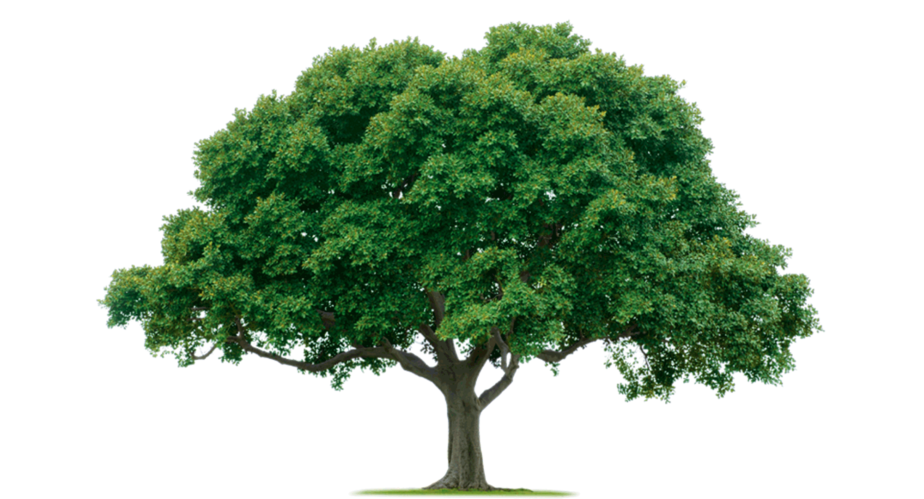
গাছ লাগাই, পরিবেশ বাঁচাই
সবাইকে ধন্যবাদ
আজকের পাঠ এখানেই সমাপ্ত
Notes:
ধন্যবাদ দ্বারা শ্রেণীর কার্যক্রম সমাপ্ত করা যেতে পারে।

